Slide 1
ИнтраХоспитални Инфекции
Снежана Туфекчиевска Ѓуроска
микробиолог
Специјална Болница за Хируршки Болести
“Филип Втори” – Скопје, Р. Македонија
2011 година

Slide 2
Инфекции поврзани со здравствена грижа
Несакано случување – “компликација” на дијагностика, терапија и нега на болен
Зголемува морбидитет и морталитет
Зголемува трошоци на лекување

Slide 3
Кршење на првото правило на медицината Да не се наштети.

Slide 4
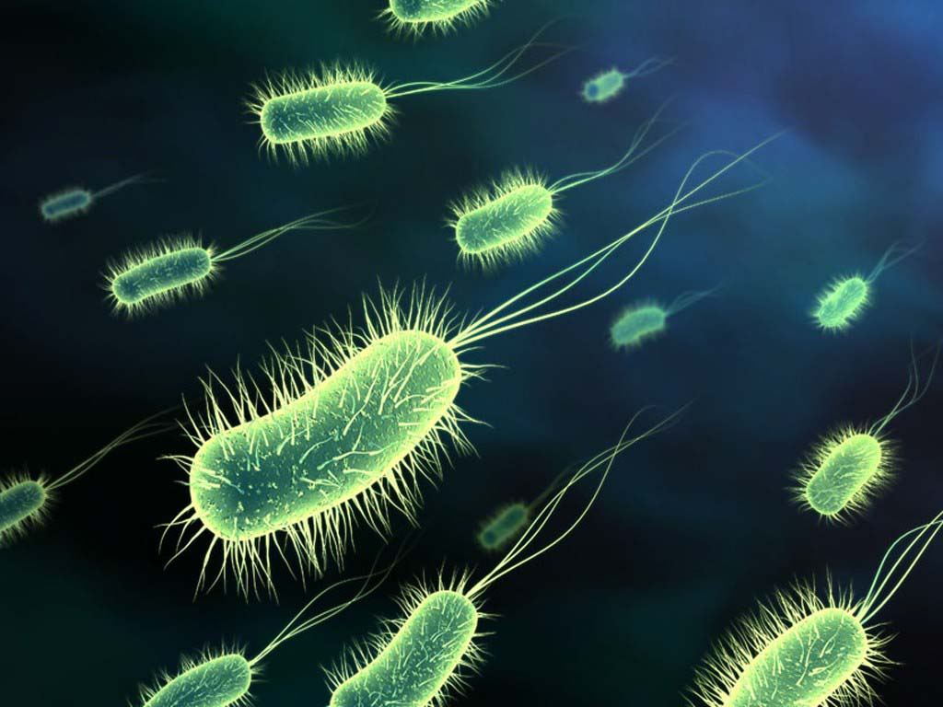
На бактериите не им одговара да го убијат домаќинот, туку нивна тенденција е да се рашират на други единки завземајќи нови територии.

Slide 5
Болнички инфекции како причина за смрт (проценка)
САД:
4 милиони случаи годишно
100 000 смртни исходи (меѓу првите 10 причини за смрт)
Европа:
1,5 милиони случаи годишно
35 000 смртни исходи

Slide 6
Зачестеност
Развиени земји: 5 – 7%
Земји во развој: многукратно повеќе (25%)
Установи за стари лица имаат највисока преваленција.
Доминираат цревни бактерии.

Slide 7
Концепт на нулта толеранција
Ниту еден случај на болничка инфекција не може да се толерира.

Slide 8
Нулта толеранција
Култура на сигурност на болниот во установата
Јасни цели
Став
Посветеност на подобрување на праксата дури и кога си подобар од другите
Сите се одговорни за исходот од лечењето и така се чувствуваат
Одговорноста започнува на административно ниво
Notes:
8
Zero tolerance is a culture, a goal, an attitude, and a commitment to continuing to improve practice after a benchmark is reached. Everyone is held accountable for patient outcomes and this accountability begins at the administrative level.

Slide 9
Можност да се превенираат:
Сите егзогени болнички инфекции
Сите егзогени колонизации
Повеќето болнички инфекции се превентибилни.
Остануваат само ендогените инфекции кај имунокомпромитирани пациенти предизвикани од сопствената флора што болниот ја носел на приемот во болница.

Slide 10
Сите здравствени работници се добри во својата работа, но медицинските системи се премногу комплексни за да се очекува беспрекорност во 100% случаи. Затоа мора да им се обезбеди систем кој ќе подржува сигурна пракса.

Slide 11
Што треба да се направи
Развивање на свест за значењето на сите профили во борбата против болничките инфекции
Делотворна програма
Тим за ИХИ
Комисија за ИХИ
Координација на сите актуелни комисии
Обезбедување обука за персонал кој е вклучен во контрола на инфекции и останат персонал
Друго

Slide 12
Стандардни мерки на заштита
Хигиена на раце
Ракавици и заштитна облека
Сигурно постапување со остри предмети
Сигурно постапување со медицински отпад
Деконтаминација на прибор (инструменти, апарати, предмети за заедничка употреба)
Деконтаминација на околината на пациентот

Slide 13
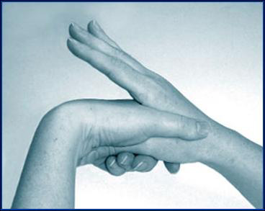

Slide 14
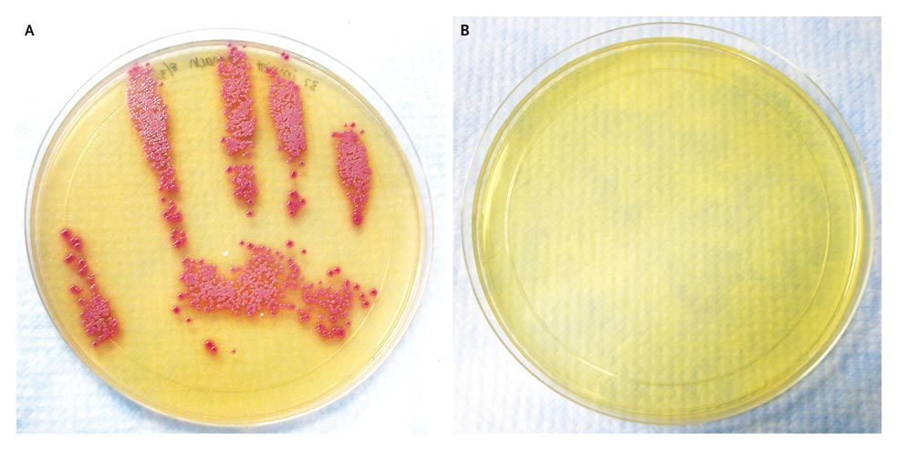
Чисти раце – безбедни раце

Slide 15
Одржување на болничка хигиена
Чистење
Дезинфекција
Стерилизација
Чистите раце имаат мала улога доколку околината на пациентот е контаминирана.

Slide 16
Луѓето го работат она што се контролира, а не секогаш она што од нив се очекува.

Slide 17
Предности на стандардизација
Се редуцира неприфатлива варијабилност
Се редуцира можноста од грешка
Персоналот е подобро едуциран и има јасни упатства
Ја прави грижата посигурна
Notes:
17

Slide 18
Сноп постапки за превенција на инфекции поврзани со здравствена нега, наместо протоколи

Slide 19
Пропишан сноп на постапки
Структуриран начин за подобрување на процесот на здравствена нега и исходот за болниот
Се состои од неколку (обично 3-5) постапки темелени на докази
Ако тие се спроведуваат секогаш сите (секој болен во секоја прилика)
Докажано доведуваат до подобрување на исходот за болните
Тоа е “сè или ништо” пристап

Slide 20
Однос на протоколи и сноп постапки
Протокол
Сноп постапки
Детален опис на постапката
Многу корисен за едукација на персоналот
Многу корисен како потсетник на деталите на постапката
Контролната листа е долга и ретко кој ја исполнува
Обично стои негде во фиока
Обично е долг, не е можно да се има пред очи во моментот на работа
Лесно се модифицира
3-5 на докази темелени зафати во постапката
Цел клинички тим е посветен на потполно изведување на постапката
Лесно се контролира спроведувањето на постапката
Не може да се модифицира
Секој дел на постапката се спроведува според прифатени протоколи (едукација!!)

Slide 21
Пропишани снопови на постапки
ЦВК сноп
Сноп за поставување
Сноп за употреба и одржување
ВАП сноп
УТИ сноп
SSI сноп
MRSA сноп
C.difficile сноп

Slide 22
Контролни листи
Го зголемуваат придржувањето кон клиничките упатства
Ја подобруваат најдобрата прифатена пракса
Ја зголемуваат одговорноста на секој работник на одделот или во тимот

Slide 23
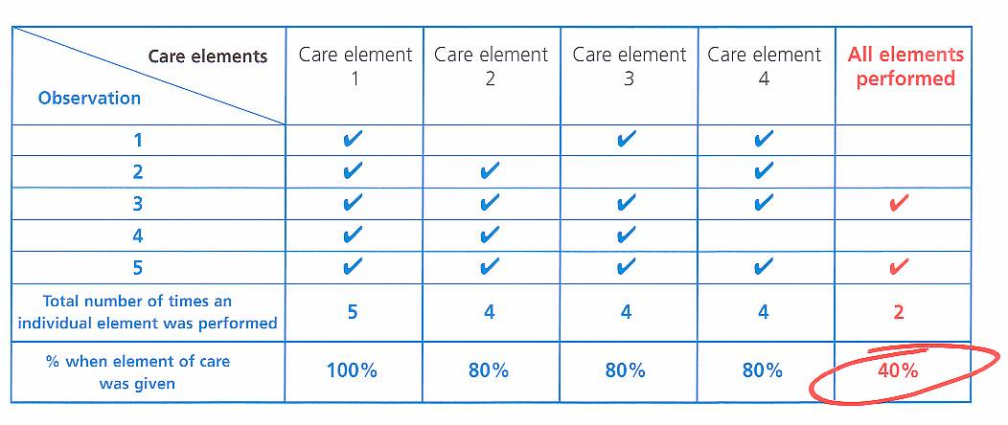
Propisani snop postupaka osigurava da svaki bolesnik dobiva SVE elemente skrbi kako bi se poboljšao ishod bolesnika
N.Damani
Head
Elevation
Sedation Vacation
Peptic ulcer
prophylaxis
DVT
prophylaxis
Svaka mjera temeljena na dokazima je jednako važna kao da stoji sama ali čitav skup kao “snop” čini standard zdravstvene skrbi
Notes:
23

Slide 24
Не е тешко да се научи повеќе. Тешко е да се одучи кога ќе откриеш дека си работел погрешно. Martin Fisher

Slide 25
Пречки/Проблеми
Зошто да менуваме? Тоа го правиме со години!
Ние немаме проблеми со инфекции.
Покажете ми дека имаме проблем.
Зарем мислите дека ќе работиме како во онаа болница?
Не разбирате дека ние сме поинакви.
Ние работиме најдобро. Другите нека го прифатат нашиот начин на работа.

Slide 26
Решенија
Управата на болницата мора да ги подржува сите нови проекти
Директорот и главната сестра мораат активно да учествуваат во проектот
Целиот персонал мора да биде запознаен и практично обучен
Директорот мора да обезбеди доволно време за едукација на персоналот

Slide 27
Членови на клиничкиот тим
Соработуваат
Се потсетуваат едни со други
Ги опоменуваат едните другите??
Ги контролираат едните другите???
Со заеднички напори го смалуваат бројот на инфекции и го подобруваат исходот на болеста.

Slide 28
Неопходност од соработка на клиничкиот тим со клиничкиот микробиолог

Slide 29
Улога на микробиолошката лабораторија во контролата на ИнтраХоспиталните Инфекции

Slide 30
Видови на контакт
Писмен одговор
Писмен одговор со коментар
Вклучува 1 и 2, плус усен коментар и совет од микробиолог – намалување на трошоци за лекување до 25%
Обезбедување на совет за антимикробна терапија

Slide 31
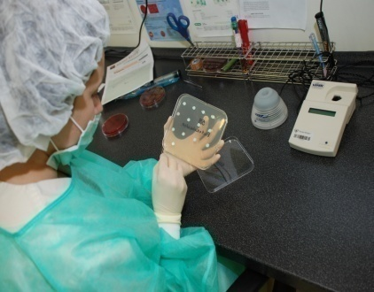
Проблем Недостатокот на ускладени лабораториски методи и гранични точки за осетливост на антибиотици во рамките на нашата држава оневозможува значајно споредување на стапките на резистенција, следење на развојот на резистенција и истржување на влијание на интервентни стратегии.

Slide 32
National Antimicrobial Susceptibility Testing Committees (NACs)
Потреба од меѓулабораториска стандардизација

Slide 33
EUCAST Имплементирањето на европски стандарди во клиничката микробиологија ќе претставува уште еден придонес и чекор напред кон прагот за влез на Р. Македонија во европското семејство.

Slide 34
Проблемот со бактериската резистенција
Дали се лекарите доволно информирани за механизмите на резистенција на микроорганизмите кон антимикробни средства?
Пасивно читање на антибиограм

Slide 35
Селекција на резистентни бактерии
Изложеност на антибиотици
- Обмислена антимикробна политика
Вложување во брза и прецизна микробиолошка дијагностика – помалку емпириска терапија
Откривање на епидемиолошки значајни бактерии и спречување на нивно ширење

Slide 36
Превенција на селекција на мултиантибиотик резистентни бактерии
Не може да се изведе на ниво на една болница
Мора да се спроведе на ниво на цела држава во која пациентите ги разменуваат пациентите
(Се однесува и на установи за стари лица.)

Slide 37
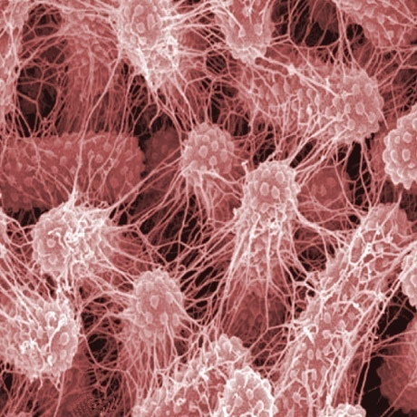
Бактериски биофилм

Slide 38
Потребно е развивање на свест за рационална примена на антимикробна терапија кај медицински лица и пошироката јавност. Скоро во 90% случаи е непотребно дадена антимикробна терапија.

Slide 39
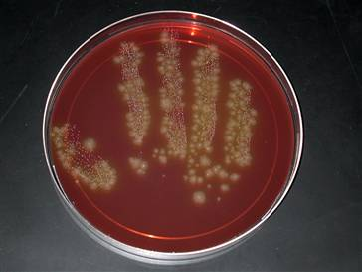
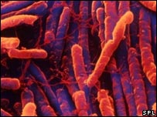
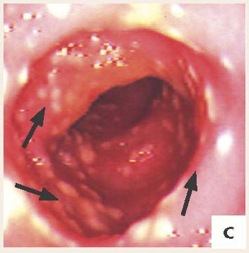
Нерационална примена на антимикробни лекови Clostridium difficile (антибиотски асоциран colitis)

Slide 40
Заштита на глобалниот еко-систем Разумна употреба на антибиотици
Да се лечи инфекција, а не колонизација или контаминација
Лекови од прв избор
Резервни антибиотици (Piperacillin-tazobactam, Ceftazidime, Ceftriaxone, Cefepime, Imipenem, Meropenem, Amikacin, Vancomycin, Teicoplanin)
Лекови со висок и низок потенцијал за развивање на резистенција
Национален Антимикробен Комитет
(Креирање на антимикробна политика)

Slide 41
Национални водичи за примена на антимикробни лекови темелени на докази
Помош во терапевстката одлука на докторите
Подобрување на меѓусебната доверба и соработка меѓу докторите
Зајакнување на довербата на пациентите
- Србија – 2004, за потребите на ПЗЗ
- Хрватска – џепна книшка за секој доктор од сите нивои на здравствена заштита (Насоки за примена на антимикробна терапија) + насоки за хируршка профилакса, за уринарни инфекции и гушоболка
- Македонија – 2004 Инфектологија преведена од Фински (вклучува и дијагностички постапки)
(Како што е случај и со другите насоки, ниту овие не се замена за клиничко размислување и секогаш ќе постојат исклучоци.)

Slide 42
Најголем клинички проблем
Streptococcus pneumoniae резистентен на пеницилин и макролиди кај деца
MRSA, ESBL (Extended Spectrum Beta Lactamasis) продуцирачки цревни бактерии, Pseudomonas и Acinetobacter резистентни на карбапенеми (метало-бета-лактамази), VRE

Slide 43
Enterococcus species
Предупредување: Изолатите на Enterococcus species не можат да бидат осетливи на цефалоспорини, Clindamycin и Trimethoprim-sulfomethoxazol (искористување на егзогените фолати достапни in vivo).
Во новите стандарди веќе не фигурираат флуорокинолоните и бензилпеницилинот.

Slide 44
Enterococcus species
Ampicillin (Amoxicillin)
Vancomycin
Teicoplanin
Gentamicin (други аминогликозиди) - само во комбинација
Linezolid
Imipenem
Trimethoprim-sulfamethoxazole (никогаш S)
Quinupristin-dalfopristin
Tigecyclin
Nitrofurantoin (само за некомплицирани уринарни инфекции)

Slide 45
Изнесување на болнички соеви на микроорганизми во вонболничка средина и здрава популација

Slide 46
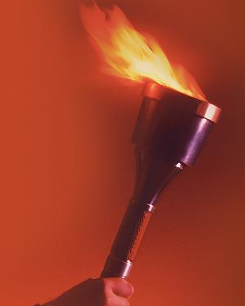
Цитат :” Борбата ја планираат генерали во позадина, а ја добиваат или ја губат воjници на бојното поле. Тоа е вистина која, исто така, важи и за борбата против болничките инфекции, каде успехот, ако се постигне, ќе припаѓа на заедничките напори на различните профили на стручни лица кои работат заедно за да постигнат заедничка цел.”
J.C. Kelsey

